Slide 1
Media Mengajar
Buku Pendamping
TEMATIK TERPADU
IPA
untuk SD/MI Kelas V
HENI NURHAENI,M.Pd

Slide 2
Tema 2
Udara Bersih bagi Kesehatan

Slide 3
Materi Inti Subtema 3
KD 3.2
Cara Memelihara Kesehatan Organ Pernapasan
Menjaga kebersihan lingkungan
Mencuci tangan secara berkala
Menanam tumbuhan hijau di lingkungan sekitar
Sumber: shutterstock.com

Slide 4
Cara Memelihara Kesehatan Organ Pernapasan
Makan makanan bergizi dan bersih
Rajin berolahraga
Istirahat dengan cukup
Tidak merokok
Sumber: shutterstock.com

Slide 5
Perawatan dan Pengobatan Gangguan Organ Pernapasan
Asma → menggunakan inhaler untuk memasukkan obat langsung ke saluran pernapasan.
Kanker paru-paru → melakukan
kemoterapi dan radioterapi.
Flu, bronkitis, pneumonia → minum obat sesuai resep dokter, tidur yang cukup, makan
makanan bergizi
Emfisema dan tuberkulosis (TB) →
dapat diobati dengan minum obat sesuai resep dokter, menghindari asap rokok, serta menjaga pola hidup yang sehat.

Slide 6
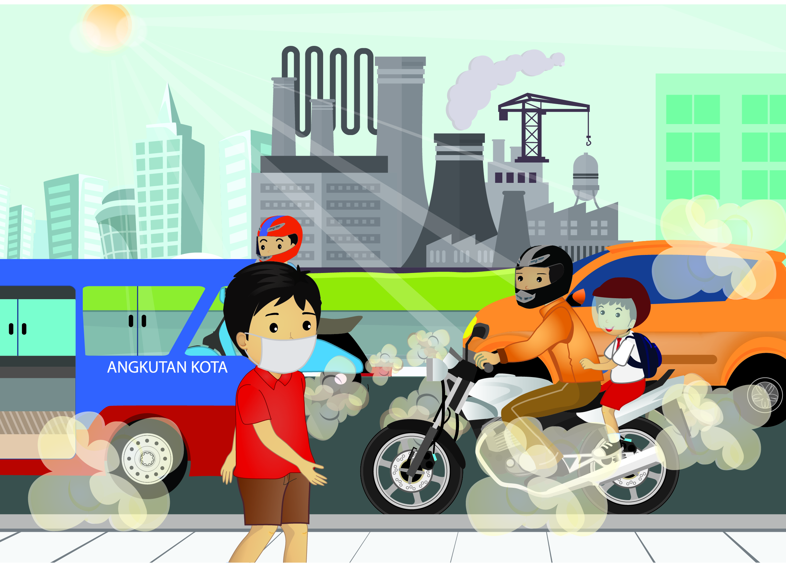
Cara Menjaga Kesehatan Organ Pernapasan
Cara untuk menjaga organ pernapasan:
Menggunakan masker saat berada di daerah yang mengalami pencemaran udara.
Menjaga kesehatan dan kebersihan lingkungan.
Menanam pohon di lingkungan sekitar.

Slide 7
Cara Memelihara Organ Pernapasan
Contoh yang dapat kita lakukan untuk memelihara organ pernapasan, yaitu:
Makan makanan yang sehat.
Tidur malam yang cukup.
Menjaga kesehatan dan kebersihan lingkungan.

Slide 8
Merawat Organ Pernapasan dengan Tidak Merokok
Rokok banyak mengandung zat-zat kimia berbahaya, seperti nikotin, tar, dan karbon monoksida.
Berikut beberapa bahaya merokok terhadap kesehatan sistem pernapasan manusia.
Mudah terserang penyakit lumpuh otak.
Beresiko mengalami penyakit kanker paru-paru.
Menyebabkan penyakit bronkitis, pneumonia, atau emfisema.
Mempercepat kematian sel-sel tubuh.
Mengganggu kesehatan janin bagi ibu hamil.

Slide 9
SELAMAT BELAJAR
DAN
TETAP SEMANGAT
HENI NURHAENI,M.Pd

